Slide 1

PHÒNG GIÁO DỤC VÀ ĐÀO TẠO QUẬN LONG BIÊN
TRƯỜNG MẦM NON THƯỢNG THANH
KNS: BÉ CHĂM SÓC CÂY XANH
Giáo viên: Nguyễn Thị Lý
Lứa tuổi : Mẫu giáo Lớn (5- 6 tuổi)

Slide 2


Welcome to the
Happy growing 4 class

Slide 3



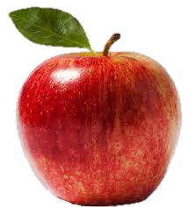



TRÒ CHƠI
LẬT MẢNH GHÉP
1
2
3
4
5
6
7
8
Quay lại

Slide 4

BÉ CHĂM SÓC CÂY

Slide 5
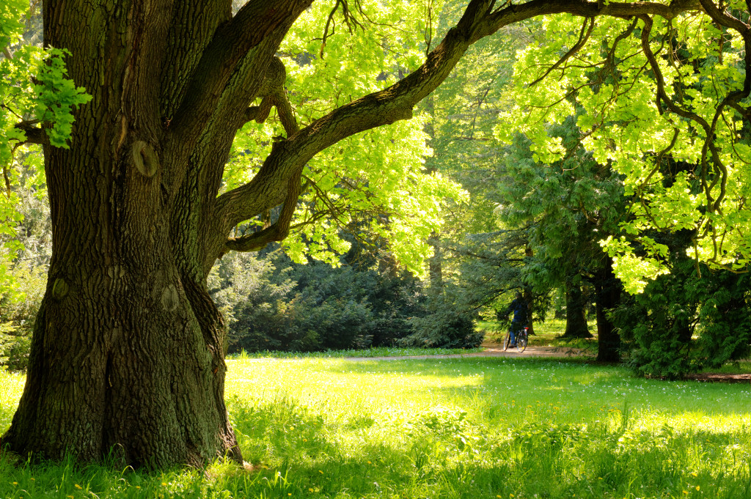

LỢI ÍCH CỦA CÂY XANH
Cung cấp khí Oxy
Làm mát không khí

Slide 6
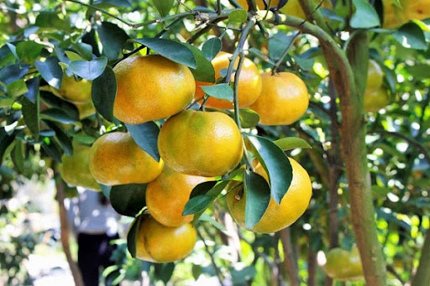
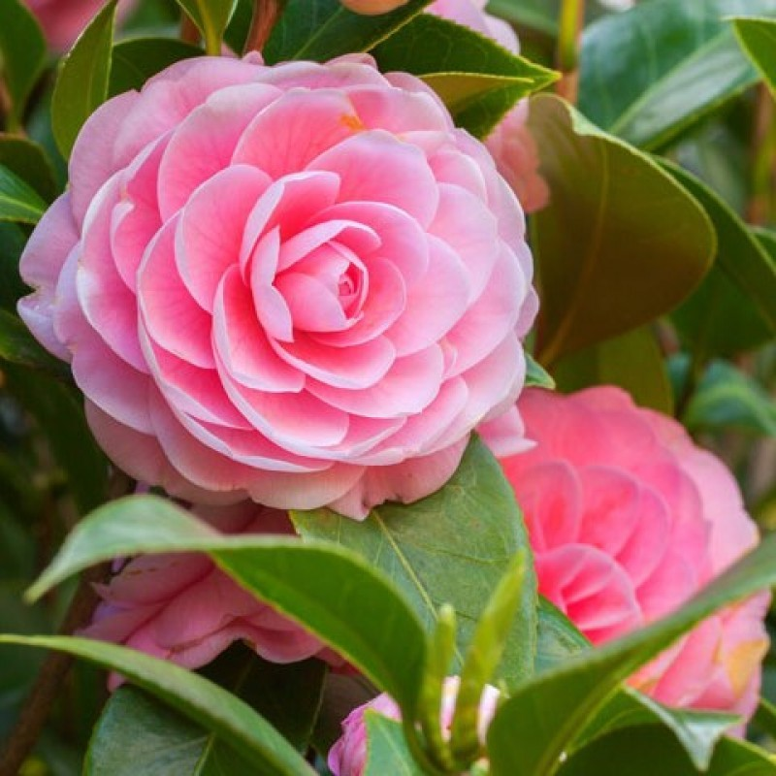

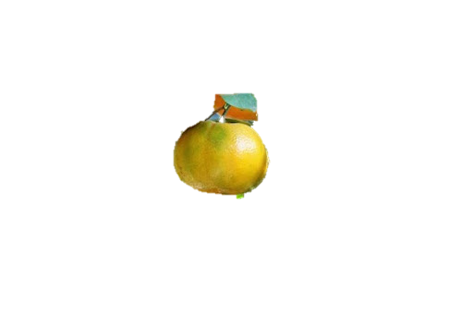
LỢI ÍCH CỦA CÂY XANH
Cây cho trái
Cây cho hoa

Slide 7



CÂY CÓ NHỮNG PHẦN NÀO?

Slide 8
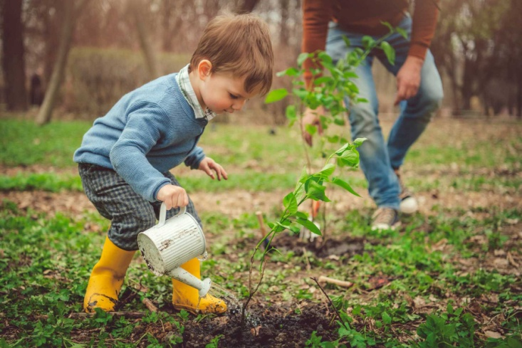
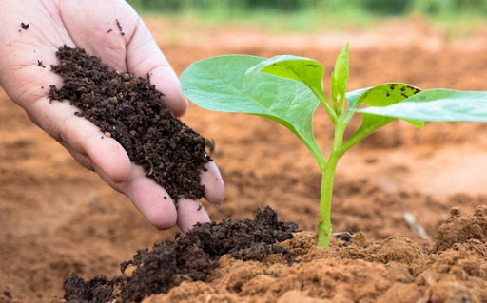
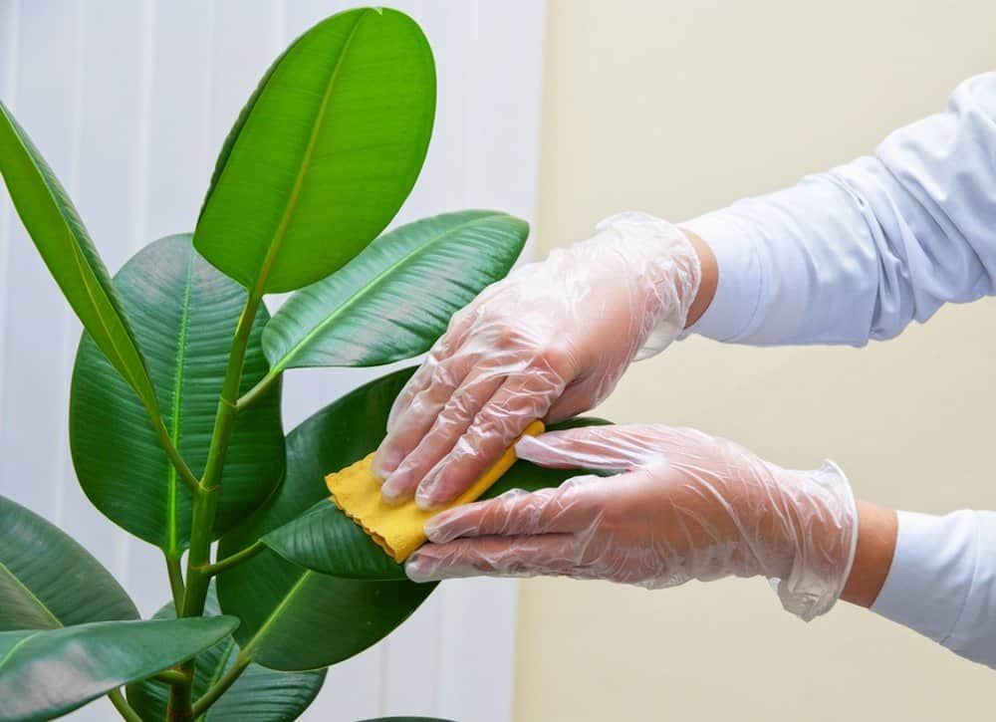
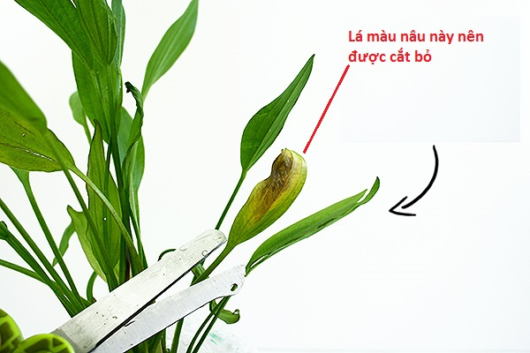
CÁCH CHĂM SÓC CÂY

Slide 9
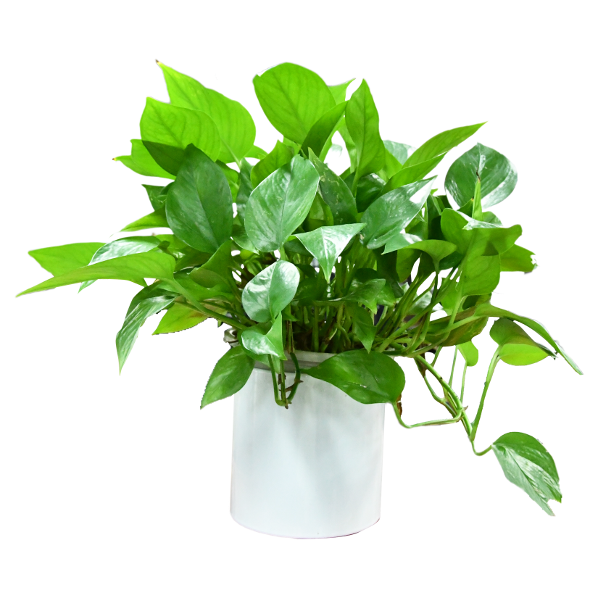
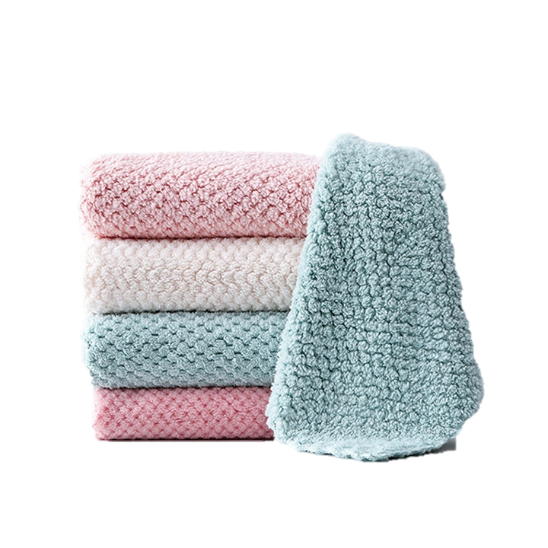
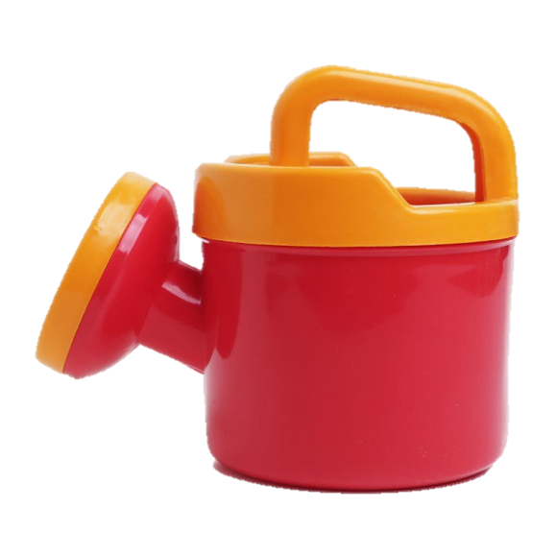
BÉ CHUẨN BỊ
Chậu cây
Bình tưới nước
Khăn tay

Slide 10

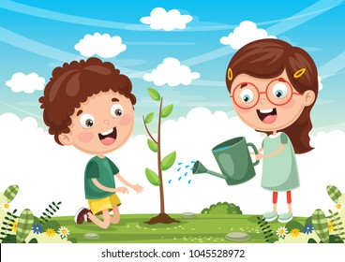
MÌNH CÙNG THỰC HÀNH NHÉ!

Slide 11
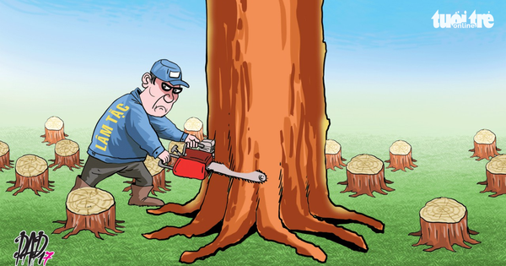



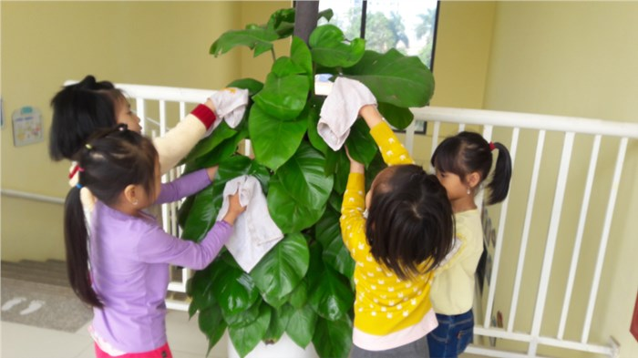
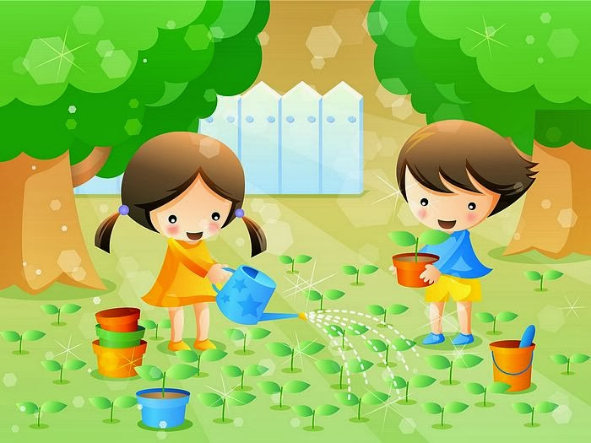
NÊN HAY KHÔNG NÊN?

Slide 12




